Slide 1


Xây Dựng Website Quản Lý Đồ Án
Sinh Viên TVU
Sinh viên thực hiện: Thạch Thị Ngọc Trâm
Phan Hoàng Dinh
Huỳnh Dương Tấn Phát
1

Slide 2
Lý Do Chọn Đề Tài
Quy trình phức tạp Quản lý đồ án gồm nhiều bước: đăng ký đề tài, thành lập nhóm, theo dõi tiến độ và nộp bài. | Khó khăn thủ công Việc quản lý thủ công gây khó khăn trong việc theo dõi dữ liệu và trạng thái đồ án.
Nhu cầu sinh viên Sinh viên cần một nền tảng để theo dõi quá trình thực hiện đồ án một cách hiệu quả. | Nhu cầu giảng viên Giảng viên cần công cụ quản lý lớp, đề tài, nhóm và đánh giá tập trung.
Mục tiêu: Xây dựng website tập trung hóa toàn bộ quy trình nộp và quản lý đồ án sinh viên TVU. | Mục tiêu: Xây dựng website tập trung hóa toàn bộ quy trình nộp và quản lý đồ án sinh viên TVU.
2
Notes:
Đầu tiên là lý do em chọn đề tài.
Trong quá trình thực hiện đồ án, có rất nhiều công việc cần quản lý như đăng ký đề tài, thành lập nhóm, theo dõi tiến độ, nộp báo cáo và nộp sản phẩm cuối kỳ.
Nếu thực hiện và quản lý bằng các phương pháp thủ công thì lượng thông tin sẽ khá nhiều, dễ xảy ra tình trạng khó theo dõi dữ liệu hoặc không nắm được chính xác trạng thái của từng đồ án.
Đối với sinh viên, nhu cầu đặt ra là cần có một nền tảng để có thể theo dõi quá trình thực hiện đồ án một cách thuận tiện và hiệu quả.
Còn đối với giảng viên, cần có một công cụ tập trung để quản lý lớp, đề tài, nhóm sinh viên, tiến độ và đánh giá.
Vì vậy, mục tiêu của đề tài là xây dựng một website tập trung hóa toàn bộ quy trình nộp và quản lý đồ án sinh viên tại TVU.

Slide 3
Mục Tiêu & Phạm Vi
Chức năng hệ thống
Đối tượng sử dụng
- Quản lý tài khoản người dùng
- Quản lý lớp học và sinh viên
- Quản lý đề tài và nhóm đồ án
- Quản lý đăng ký đề tài
- Theo dõi tiến độ
- Nộp báo cáo và đồ án cuối kỳ
- Nhận xét và đánh giá
Admin
Quản lý hệ thống
Teacher
Quản lý lớp và đánh giá
Student
Nộp bài và theo dõi tiến độ
3
Notes:
Tiếp theo là mục tiêu và phạm vi của hệ thống.
Website tập trung vào các chức năng chính như:
Quản lý tài khoản người dùng.
Quản lý lớp học và sinh viên.
Quản lý đề tài và nhóm đồ án.
Quản lý đăng ký đề tài.
Theo dõi tiến độ.
Nộp báo cáo và đồ án cuối kỳ.
Nhận xét và đánh giá.
Hệ thống có 3 đối tượng sử dụng chính.
Thứ nhất là Admin, có nhiệm vụ quản lý hệ thống.
Thứ hai là Teacher, quản lý lớp, đề tài, nhóm và thực hiện đánh giá.
Cuối cùng là Student, sử dụng hệ thống để tham gia lớp, đăng ký đề tài, quản lý nhóm, theo dõi tiến độ và nộp bài.
Trong cơ sở dữ liệu, ba vai trò chính này được quản lý thông qua bảng Users.

Slide 4
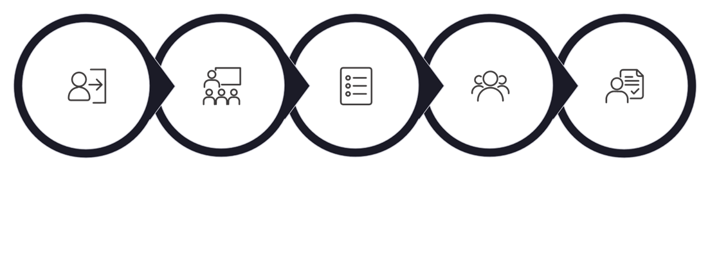
Phân Tích Yêu Cầu
Quy Trình Nghiệp Vụ
Đây là luồng chính xuyên suốt hệ thống.
Đăng nhập
Tham gia lớp
Xem đề tài
Tạo/Tham gia nhóm
Đăng ký đề tài
Luồng nghiệp vụ bắt đầu từ đăng nhập, qua các bước đăng ký và thực hiện đồ án, kết thúc bằng nộp đồ án cuối kỳ và nhận đánh giá từ giảng viên.
4
Notes:
Ở slide này là quy trình nghiệp vụ chính của hệ thống.
Luồng nghiệp vụ bắt đầu từ việc sinh viên đăng nhập vào hệ thống.
Sau khi đăng nhập, sinh viên có thể tham gia lớp, xem các đề tài và đăng ký đề tài phù hợp.
Tiếp theo sinh viên có thể tạo hoặc tham gia nhóm để thực hiện đồ án.
Trong quá trình thực hiện, nhóm theo dõi các mốc tiến độ và thực hiện nộp các báo cáo theo yêu cầu.
Cuối cùng là nộp đồ án cuối kỳ và nhận đánh giá từ giảng viên.
Như vậy, hệ thống bao quát xuyên suốt quá trình từ lúc bắt đầu đăng ký cho đến khi hoàn thành đồ án.

Slide 5
Chức Năng Hệ Thống
🎓 Student
👨‍🏫 Teacher
⚙️ Admin
- Đăng nhập & tham gia lớp
- Xem & đăng ký đề tài
- Quản lý nhóm
- Theo dõi milestone
- Nộp báo cáo & đồ án
- Xem điểm / phản hồi
- Quản lý lớp
- Quản lý đề tài
- Duyệt đăng ký
- Quản lý nhóm
- Quản lý tiến độ
- Chấm điểm
- Quản lý người dùng
- Quản lý dữ liệu hệ thống
5
Notes:
Tiếp theo là các chức năng được phân chia theo từng đối tượng.
Đối với Student, sinh viên có thể đăng nhập, tham gia lớp, xem và đăng ký đề tài, quản lý nhóm, theo dõi milestone, nộp báo cáo và đồ án, đồng thời xem điểm và phản hồi.
Đối với Teacher, giảng viên có thể quản lý lớp, quản lý đề tài, duyệt đăng ký, quản lý nhóm, quản lý tiến độ và thực hiện chấm điểm.
Đối với Admin, chức năng chính là quản lý người dùng và quản lý dữ liệu của toàn hệ thống.
Việc phân chia chức năng như vậy giúp mỗi đối tượng chỉ thực hiện được những thao tác phù hợp với quyền của mình.

Slide 6
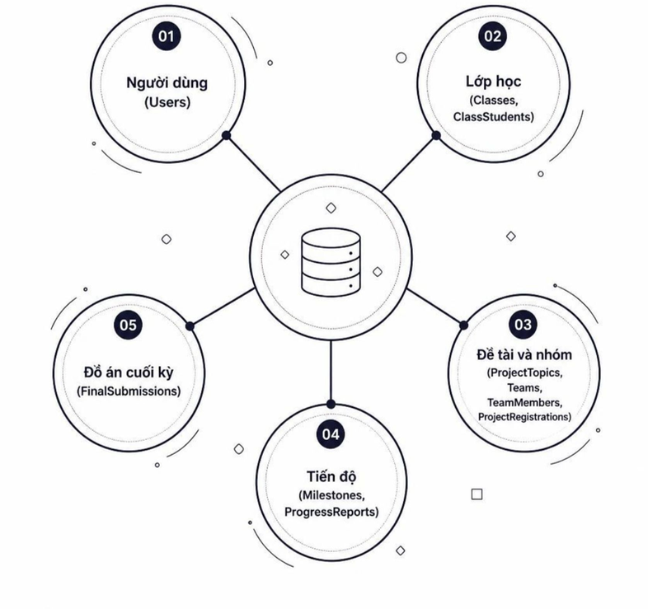
Thiết Kế Cơ Sở Dữ Liệu
SQL Server — TvuStudentProjectPortal — Hệ thống gồm 10 bảng chính.
Nhóm bảng dữ liệu
Người dùng
Users
Đề tài & nhóm
ProjectTopics, Teams, TeamMembers, ProjectRegistrations
Lớp học
Classes, ClassStudents
Tiến độ & nộp bài
Milestones, ProgressReports, FinalSubmissions
Các bảng sử dụng Primary Key và Foreign Key để liên kết dữ liệu.
6
Notes:
Tiếp theo là phần thiết kế cơ sở dữ liệu.
Hệ thống sử dụng SQL Server, với cơ sở dữ liệu có tên là TvuStudentProjectPortal.
Database gồm 10 bảng chính được chia thành các nhóm dữ liệu.
Nhóm thứ nhất là dữ liệu người dùng, với bảng Users.
Nhóm thứ hai là đề tài và nhóm, gồm các bảng ProjectTopics, Teams, TeamMembers và ProjectRegistrations.
Nhóm thứ ba là tiến độ và nộp bài, gồm Milestones, ProgressReports và FinalSubmissions.
Cuối cùng là nhóm lớp học, gồm Classes và ClassStudents.
Các bảng được liên kết với nhau thông qua Primary Key và Foreign Key, giúp đảm bảo dữ liệu có sự liên kết và nhất quán.

Slide 7
Quan Hệ Dữ Liệu
Users
Classes → ClassStudents
Teams
Quan hệ nghiệp vụ
TeamMembers, ProjectRegistrations, ProgressReports, FinalSubmissions
ProgressReports theo dõi tiếnđộ.
FinalSubmissions quản lý bài nộp cuối kỳ.
Classes
ProjectTopics, Milestones → ProgressReports
7
Notes:
Ở slide này em trình bày quan hệ giữa các dữ liệu trong hệ thống.
Ví dụ, bảng Classes được liên kết với ClassStudents để quản lý sinh viên thuộc từng lớp.
Đối với nhóm đồ án, bảng Teams liên kết với TeamMembers để quản lý thành viên, đồng thời liên kết với ProjectRegistrations, ProgressReports và FinalSubmissions.
Ngoài ra, ProjectTopics và Milestones cũng được liên kết với quá trình theo dõi tiến độ.
Trong đó, ProgressReports dùng để theo dõi tiến độ thực hiện đồ án, còn FinalSubmissions dùng để quản lý bài nộp cuối kỳ.
Nhờ các mối quan hệ này, hệ thống có thể quản lý dữ liệu xuyên suốt quá trình thực hiện đồ án.

Slide 8



Kiến Trúc Tổng Thể
Client — Server Architecture
Frontend
Backend
Database
React + HTML + CSS + JS
Node.js + RESTful API
SQL Server (TvuStudentProjectPortal)
Tách biệt
Frontend & Backend
Dễ bảo trì
Dễ mở rộng
Kiến trúc rõ ràng, dễ phân công phát triển.
Mỗi tầng độc lập, thay đổi không ảnh hưởng toàn hệ thống.
Có thể phát triển nhiều Client sử dụng chung API.
8
Notes:
Tiếp theo là kiến trúc tổng thể của hệ thống.
Hệ thống sử dụng mô hình Client – Server Architecture.
Phía Frontend sử dụng React kết hợp với HTML, CSS và JavaScript để xây dựng giao diện cho người dùng.
Phía Backend sử dụng Node.js và RESTful API để xử lý các yêu cầu từ Frontend.
Cuối cùng là Database, sử dụng SQL Server để lưu trữ dữ liệu.
Việc tách riêng Frontend và Backend giúp kiến trúc hệ thống rõ ràng, dễ phân công phát triển và dễ bảo trì.
Ngoài ra, kiến trúc này cũng thuận lợi cho việc mở rộng trong tương lai khi có thể phát triển thêm các Client khác sử dụng chung hệ thống API.

Slide 9
Công Nghệ Sử Dụng
Frontend
Backend
Database
Công cụ & kỹ thuật
React · HTML5 · CSS3 · JavaScript
Node.js · RESTful API · Routes · Controllers · Services · Models
SQL Server
JWT Authentication · Swagger · Docker
9
Notes:
Về công nghệ, phía Frontend sử dụng React, HTML5, CSS3 và JavaScript.
Phía Backend sử dụng Node.js, RESTful API và mô hình phân chia thành Routes, Controllers, Services và Models.
Phần Database sử dụng SQL Server.
Ngoài ra, hệ thống còn sử dụng một số công nghệ và kỹ thuật như JWT Authentication, Swagger và Docker.
Việc kết hợp các công nghệ này giúp hệ thống có kiến trúc rõ ràng, hỗ trợ xác thực người dùng, tài liệu hóa API và thuận tiện cho việc triển khai.

Slide 10
Kiến Trúc Backend Mô Hình Phân Tầng
1.
Routes
2.
Controllers
Định nghĩa Endpoint và HTTP Method
Tiếp nhận Request và trả Response
3.
Services
4.
Models
Xử lý nghiệp vụ của hệ thống
Thao tác và truy vấn dữ liệu
5.
SQL Server
Lưu trữ dữ liệu
Lợi ích: Phân tách trách nhiệm · Dễ bảo trì · Dễ kiểm thử · Dễ mở rộng
10
Notes:
Tiếp theo là kiến trúc Backend theo mô hình phân tầng.
Đầu tiên là Routes, có nhiệm vụ định nghĩa các Endpoint và HTTP Method.
Tiếp theo là Controllers, tiếp nhận Request từ phía Client và trả về Response.
Sau đó là Services, đây là tầng xử lý các nghiệp vụ chính của hệ thống.
Tiếp theo là Models, chịu trách nhiệm thao tác và truy vấn dữ liệu.
Cuối cùng là SQL Server, nơi lưu trữ dữ liệu.
Việc phân tầng như vậy giúp phân tách trách nhiệm, dễ bảo trì, dễ kiểm thử và dễ mở rộng hệ thống.

Slide 11
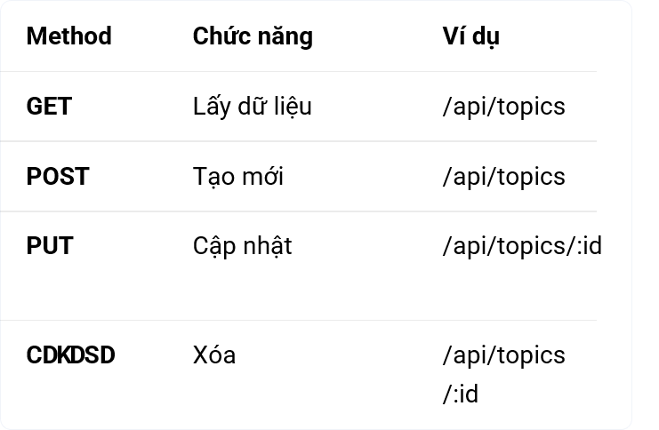
RESTful API & JWT Authentication
RESTful API
Frontend React giao tiếp với Backend Node.js qua API.
JWT Authentication
- Đăng nhập thành công → tạo JWT
- Client gửi token ở mỗi request
- Backend xác thực token và role
- Quyền truy cập: Admin / Teacher / Student
11
Notes:
Đối với giao tiếp giữa Frontend và Backend, hệ thống sử dụng RESTful API.
Frontend React sẽ gửi Request đến Backend Node.js thông qua các API.
Ví dụ:
GET dùng để lấy dữ liệu.
POST dùng để tạo dữ liệu mới.
PUT dùng để cập nhật dữ liệu.
Và DELETE dùng để xóa dữ liệu.
Ví dụ với tài nguyên đề tài, hệ thống có thể sử dụng /api/topics để lấy hoặc tạo đề tài, và /api/topics/:id để cập nhật hoặc xóa một đề tài cụ thể.
Bên cạnh đó, hệ thống sử dụng JWT Authentication để xác thực.
Khi người dùng đăng nhập thành công, hệ thống tạo ra một JWT.
Client sẽ gửi token này trong các request tiếp theo.
Backend kiểm tra token và xác định role của người dùng trước khi cho phép truy cập chức năng.
Nhờ vậy, hệ thống có thể phân quyền giữa Admin, Teacher và Student.

Slide 12
Quản Lý Dự Án & Kiểm Thử
Quy Trình Phát Triển và Test Cases
Đảm bảo chất lượng và tiến độ dự án thông qua quy trình phát triển rõ ràng và kiểm thử nghiêm ngặt.
Quy Trình Phát Triển Phần Mềm (SDLC)
Kiểm Thử Phần Mềm & Test Cases
1.Phân Tích Yêu Cầu
2.Thiết Kế Hệ Thống
3.Phát Triển & Mã Hóa
4.Kiểm Thử
5.Triển Khai & Bảo Trì
- Đúng chức năng
- Phát hiện sớm
- Cải thiện trảinghiệm
12
Notes:
Tiếp theo là quy trình phát triển và kiểm thử hệ thống.
Quy trình phát triển được thực hiện theo các bước gồm:
Phân tích yêu cầu → Thiết kế hệ thống → Phát triển và mã hóa → Kiểm thử → Triển khai và bảo trì.
Trong quá trình kiểm thử, hệ thống sử dụng các Test Cases để kiểm tra các chức năng.
Mục tiêu của việc kiểm thử là đảm bảo chức năng hoạt động đúng, phát hiện lỗi sớm và cải thiện trải nghiệm của người sử dụng.

Slide 13
Giao Diện HệThống
Dashboard và Các Màn Hình Chính
Các Màn Hình Chính
Dashboard
Quản lý Đề tài
Quản lý Nhóm
Nộp Báo cáo & Đồ án
Tổng quan và thông báo
Tìm kiếm và theo dõi đề tài
Tạo và quản lý thành viên
Gửi báo cáo và
sản phẩm cuối
Theo dõi Tiến độ
Cập nhật milestone và phản hồi
13
Notes:
Đây là phần giao diện chính của hệ thống.
Dashboard cung cấp cái nhìn tổng quan và các thông báo cần thiết cho người dùng.
Đối với quản lý đề tài, người dùng có thể tìm kiếm và theo dõi các đề tài.
Đối với quản lý nhóm, sinh viên có thể tạo nhóm và quản lý các thành viên.
Ngoài ra, hệ thống có chức năng nộp báo cáo và đồ án, cho phép sinh viên gửi báo cáo cũng như sản phẩm cuối.
Sinh viên cũng có thể theo dõi tiến độ thông qua các milestone và nhận phản hồi từ giảng viên.
Phần giao diện được xây dựng nhằm giúp các thao tác quản lý và nộp bài trở nên tập trung và thuận tiện hơn.

Slide 14
Swagger & Docker
Tài Liệu Hóa API và Container Hóa
Swagger (OpenAPI)
Docker
Swagger/OpenAPI giúp mô tả, kiểm thử và chia sẻ API rõ ràng, thống nhất.
- Tài liệu API tương tác
- Thử nghiệm endpoint trực tiếp
- Hỗ trợ phối hợp Frontend/Backend
Docker đóng gói ứng dụng vào container để chạy nhất quán trên mọi môi trường.
- Gói ứng dụng và dependency
- Đảm bảo môi trường đồng nhất
- Triển khai nhanh, dễ mở rộng
Hai công nghệ này giúp phát triển, triển khai và quản lý ứng dụng hiệu quả hơn.
14
Notes:
Tiếp theo là hai công nghệ hỗ trợ quá trình phát triển và triển khai hệ thống là Swagger và Docker.
Đầu tiên, Swagger/OpenAPI được sử dụng để mô tả và kiểm thử các API.
Thông qua Swagger, nhóm phát triển có thể xem tài liệu API, thử nghiệm trực tiếp các endpoint và hỗ trợ phối hợp giữa Frontend và Backend.
Tiếp theo là Docker.
Docker giúp đóng gói ứng dụng cùng các dependency vào container, từ đó đảm bảo môi trường chạy nhất quán trên các máy khác nhau.
Nhờ đó, quá trình triển khai ứng dụng sẽ nhanh chóng và dễ mở rộng hơn.

Slide 15
Kết Luận & Hướng Phát Triển
Thành Quả và Tương Lai
Dự án đã hoàn thành các mục tiêu chính và mở ra hướng phát triển tiếp theo.
Thành Quả Đạt Được
Hướng Phát Triển
Hệ thống hoàn thiện
Tính năng mới
Nền tảng quản lý đồ án tập trung cho sinh viên TVU.
Chat, thông báo realtime, chia sẻ tài liệu.
Tối ưu quy trình
Tích hợp hệ thống
Rút ngắn thời gian từ đăng ký đến nộp bài.
Kết nối với SIS và e-learning của trường.
Kiến trúc an toàn
Ứng dụng di động
RESTful API và JWT giúp hệ thống linh hoạt, bảo mật.
Hỗ trợ sinh viên và giảng viên mọi lúc, mọi nơi.
15
Notes:
Cuối cùng là kết luận và hướng phát triển của đề tài.
Sau quá trình thực hiện, dự án đã hoàn thành các mục tiêu chính là xây dựng một nền tảng quản lý đồ án tập trung dành cho sinh viên TVU.
Hệ thống giúp tối ưu quy trình từ đăng ký đề tài cho đến nộp bài, đồng thời sử dụng RESTful API và JWT để xây dựng kiến trúc linh hoạt và hỗ trợ bảo mật.
Trong tương lai, hệ thống có thể phát triển thêm nhiều tính năng như chat, thông báo realtime và chia sẻ tài liệu.
Ngoài ra, có thể tích hợp với các hệ thống hiện có của trường như SIS và e-learning.
Một hướng phát triển khác là xây dựng ứng dụng di động, giúp sinh viên và giảng viên có thể sử dụng hệ thống mọi lúc, mọi nơi.
Trên đây là phần trình bày của em về đề tài “Xây dựng Website Quản Lý Đồ Án Sinh Viên TVU”.
Em xin chân thành cảm ơn quý thầy cô và các bạn đã lắng nghe. Em rất mong nhận được những ý kiến đóng góp và câu hỏi từ thầy cô.
Em xin cảm ơn!

Slide 16
Cảm ơn Thầy Cô
và
các bạn đã lắng nghe.
16

